Slide 1
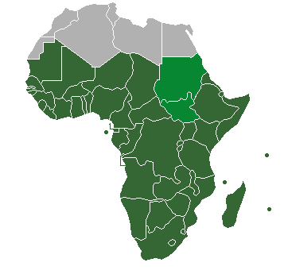
Subsaharská Afrika

Slide 2
Subsaharská Afrika
Také se jí říká Černá Afrika
Zahrnuje území kontinentu bez Severní Afriky (Arabská část)
Někdy také tropická Afrika, ale tento pojem není zcela správný > nezahrnuje JAR

Slide 3
Povrch
Rozkládá se mezi subtropickými pásy obou polokoulí a protíná ji rovník
Členitost je minimální a plocha Ostrovů tvoří pouze asi 2%
Velký rozdíl mezi Nízkou Afrikou (Africká litosferická deska a Vysokou Afrikou
Fulta Džalon v Západní Africe, Dračí a Kapské hory na jihu – oblasti po obvodu kontinentu

Slide 4
Podnebí
Nejteplejší kontinent světa, rovníkové a tropické šířky
Aridní oblast – nejmenší srážky, méně než 200mm ročně (Sahara, Namib, Kalahari)
Jižní a východní Afrika + Sahel (jih Sahary – stepi) – více srážek, ale pořád dlouhá období sucha

Slide 5
Vodstvo
I přes největší řeky světa nedostatek vody
Nerovnoměrné rozložení vodních zdrojů
Nil (2. nejdelší řeka světa) a Kongo (2. nejvodnější veletok na Zemi)
Viktoriino jezero (3. nejrozlehlejší jezero)
Tanganika (2. nejhlubší)
Africké vodstvo má obrovský význam pro zásobování, zavlažování, rybolov, energetiku a dopravu

Slide 6
Rostlinstvo
Velký počet endemitů a nemalé zásoby dřevin
Divoce rostoucí rostliny: Palma olejná, kola, chlebovník, baobab, akácie atd.
Lesní zdroje: Kongo, Nigérie, Angola, Tanzánie
(samozřejmě mnoho oblastí trpí až přílišnou těžbou dřeva, o které jsme se již zmiňovali)

Slide 7
Živočišstvo
Subsaharská Afrika má velice bohatou faunu. Některé druhy ptáků, hlodavci a hmyz (hlavně kobylky) působí velké škody v zemědělství a zničí až 30 % úrody.
Rozvoji živočišné výroby v centrálních částech brání výskyt mouchy tse–tse.
Přenos nemocí hmyzem vytváří v mnoha regionech nebezpečnou situaci.
Fauna i flóra byla v koloniálním období velice narušena > náprava (parky)

Slide 8
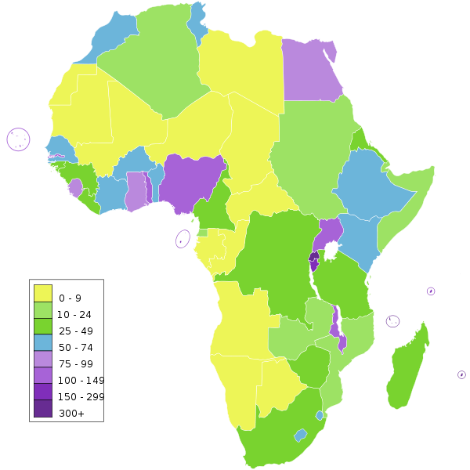
Obyvatelstvo

Slide 9
Obyvatelstvo
Velmi řídké osídlení. Sahara (1% populace).
Nejvíce obydlené oázy v pouštích, oblasti řek a pobřeží, některá vnitrozemská území s rozvinutým průmyslem
Hustota obyvatel je velmi nerovnoměrná (Nigérie – 140 mil., dalších 5 států 30-80 mil. a šest subsaharských zemí nemá ani 1 mil. obyv.)
Urbanizace je velice nízká, ale začíná se zvedat. (6% urbanizace – Etiopie, Malawi, Burundi, Uganda, Rwanda)
Zvykem je brzké manželství a založení rodiny = velmi vysoký nárůst obyvatel a ani plošná regulace nezabrala. Nárůst je obrovský až na oblasti postižené HIV/AIDS

Slide 10
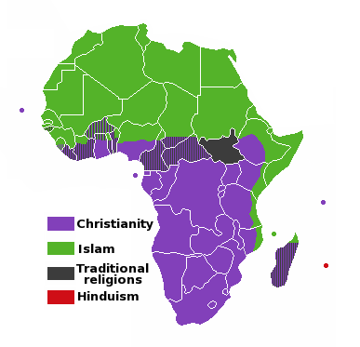
Náboženství

Slide 11
Etnika
Až 3500 etnik
Amharové (15mil.)
Oromové (20-30 mil.)
Hausové (20-25 mil.)
Kongové (3 mil.)
Svahilci (méně než 1 mil.)
A další…

Slide 12
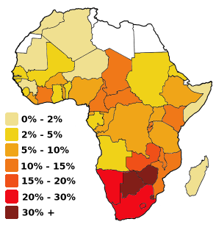
HIV nakažení

Slide 13
Ekonomika
Nejchudší region světa
Velmi zaostalá ve všech oblastech
Závislost na světovém trhu
Vyspělé země odebírají z Afriky diamanty, zlato, fosfáty, kobalt, měď
Hlavní investice směřují převážně do JAR, Konga, Nigérie, Gabonu, Keňi, Pobřeží slonoviny

Slide 14
Zemědělství
Tvoří základ ekonomiky, zaměstnává 2/3 obyv.
Subsaharská Afrika je světovým dodavatelem produktů tropického zemědělství: kakaové boby, jádra kokosových ořechů a sisalu, kávy a palmového oleje, čaje, arašídů, arašídového oleje
V savanách se chovají přežvýkavé zebry, v polopouštích a na pouštích ovce a kozy

Slide 15
Průmysl
Převážně těžební odvětví, velmi málo rozvinutý průmysl
Těžba: diamanty, platina, zlato, mangan, kobalt, vanad, chromit
JAR a Nigérie: ropa, dále zlato, diamanty, uhlí, měď, plyn, fosfority

Slide 16
Konec
Zdroje: www.wikipedie.cz
Autor: David Bilan

